Slide 1
Linux命令行基础

Slide 2
第3章 Linux命令行基础
Linux Shell概述
打开Linux命令行界面
命令行界面简介
Shell的基本用法.
Shell高阶技巧
Linux命令行帮助系统

Slide 3
Linux Shell概述
01

Slide 4
3.1 Linux Shell概述
Shell是Linux系统的用户界面。
Shell是一个命令解释程序。
Shell也是一种程序设计语言。

Slide 5
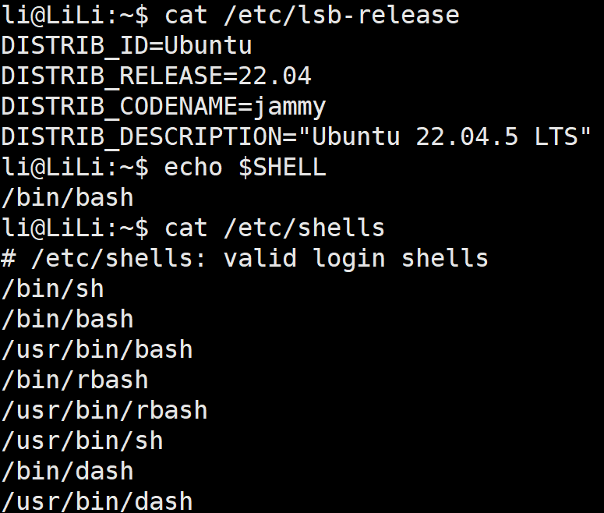
3.1 Linux Shell概述
代表性的Linux Shell包括，Bourne Shell、C Shell、Korn Shell、POSIX Shell以及Bourne Again Shell（bash）等。

Slide 6
打开Linux命令行界面
02

Slide 7
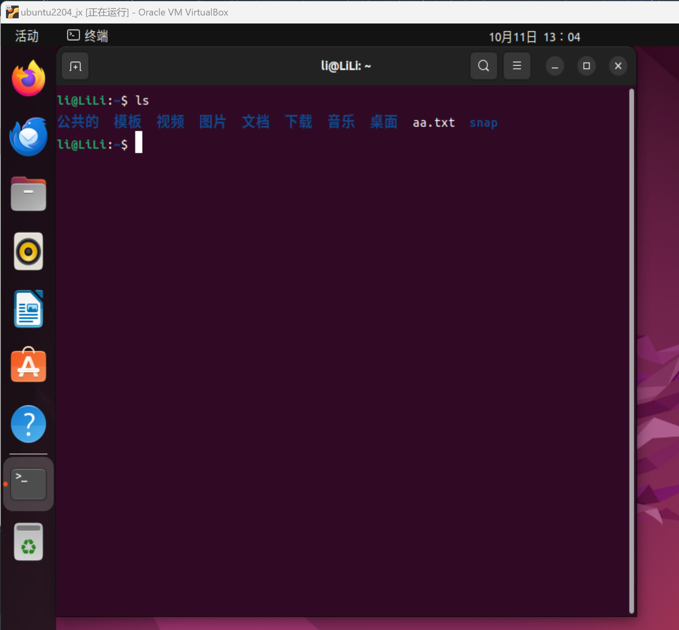
3.2 打开Linux命令行界面
使用组合键<Ctrl>+<Alt>+<T>。
在Dash中浏览搜索“终端”程序。

Slide 8
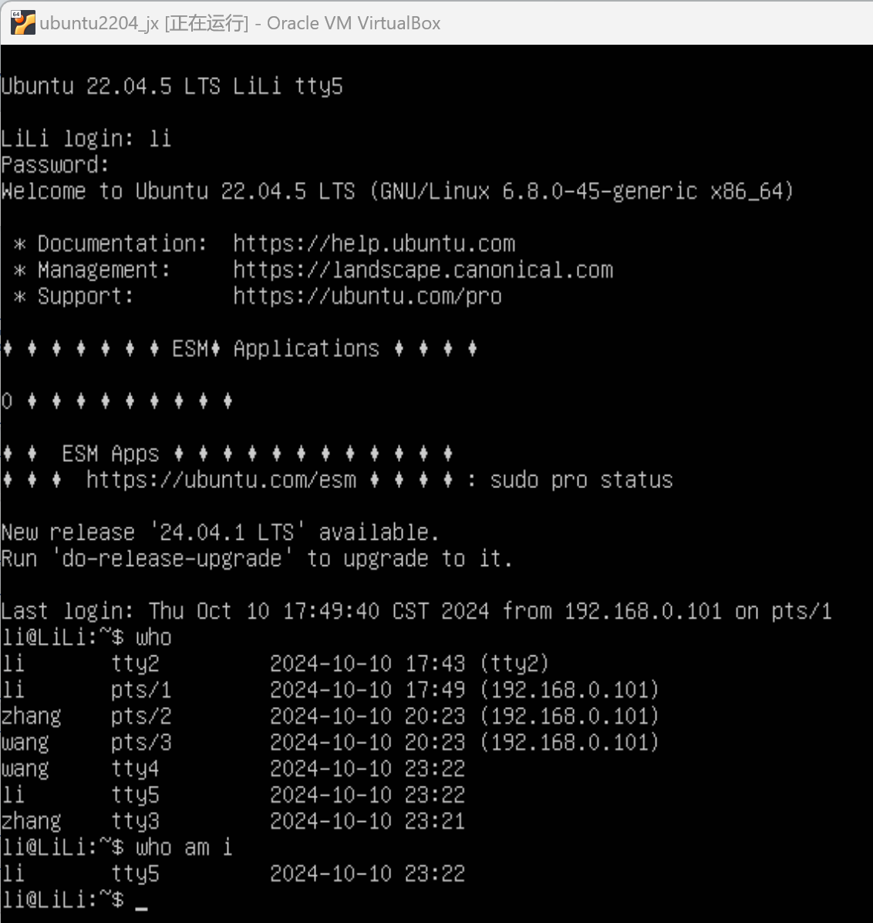
使用文本模式
Linux允许用户在同一时间从不同的控制台进行多次登录。
允许用户同时打开6个虚拟控制台（tty1～tty6）进行操作。
[ctrl]+[alt]+[Fn]

Slide 9
关闭和重启系统
执行reboot命令重启系统。
执行shutdown命令关机。
可以使用halt命令关机，它实际调用的是命令shutdown -h。
关机命令poweroff相当于halt -p，关闭系统的同时切断电源。

Slide 10
命令行界面简介
03

Slide 11
3.3 命令行界面简介
Linux系统的标准提示符
如何使用终端仿真器执行linux命令。
使用root权限

Slide 12
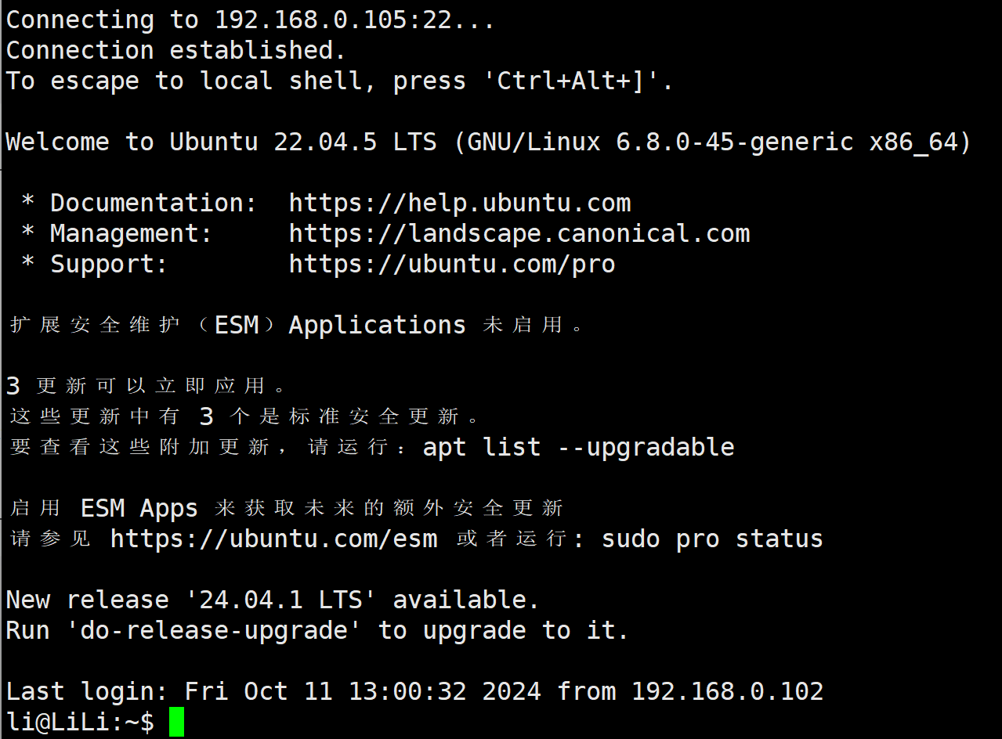
命令行界面简介
Linux系统的标准提示符
[当前用户名@主机名：当前目录] 提示符

Slide 13
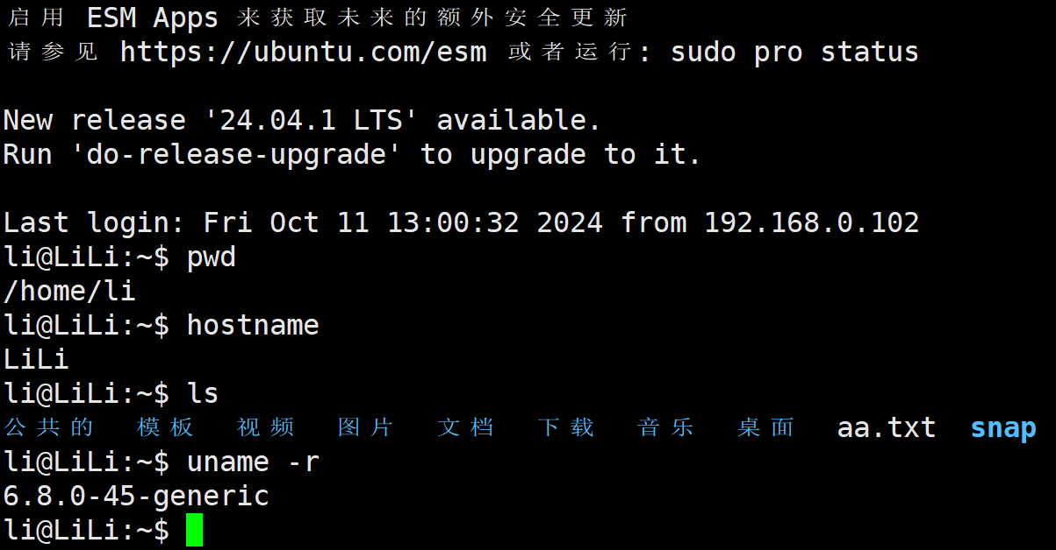
使用终端仿真器执行linux命令。
pwd：输出当前的工作目录名称。
hostname：显示或者设置系统主机名。
ls：列出目录中的内容。
uname：输出系统信息。

Slide 14
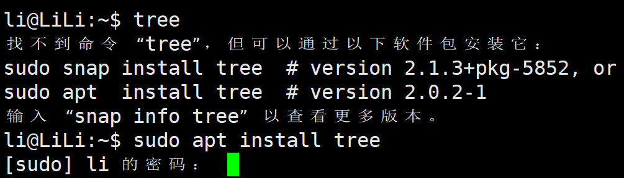
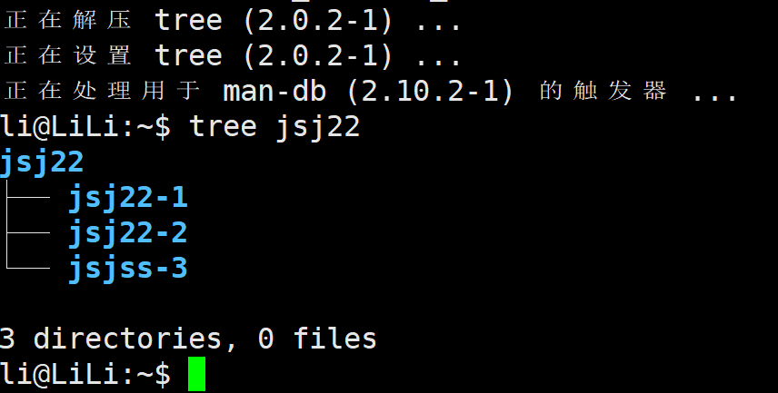
使用root权限
sudo cmd_name [其他参数选项]

Slide 15
Shell的基本用法
04

Slide 16
3.4 Shell的基本用法
Linux命令语法格式
命令自动补全
强制中断命令运行
命令历史记录

Slide 17
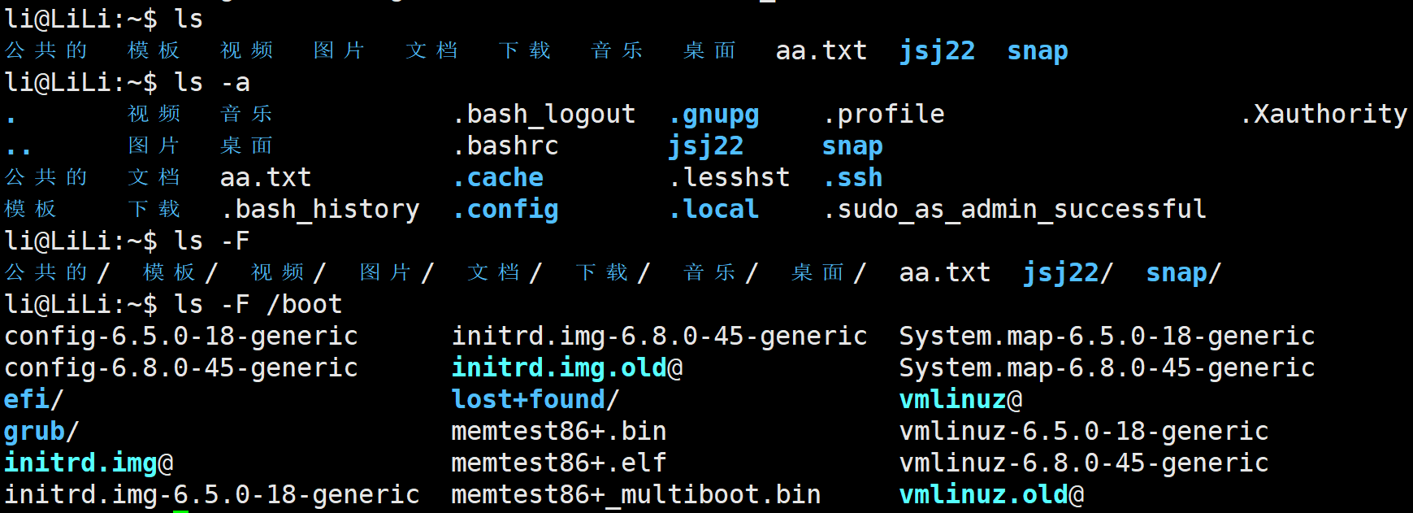
3.4.1 Linux命令语法格式
Linux命令语法格式如下：
命令 [选项] [参数]

Slide 18
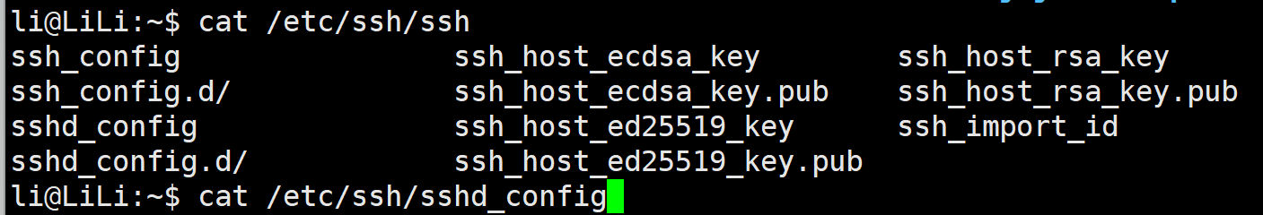
3.4.2 命令自动补全
可使用【TAB】键的自动补齐功能，将部分命令名或者文件名快速补充完整。
双击【TAB】键可以罗列出匹配的文件或者命令

Slide 19
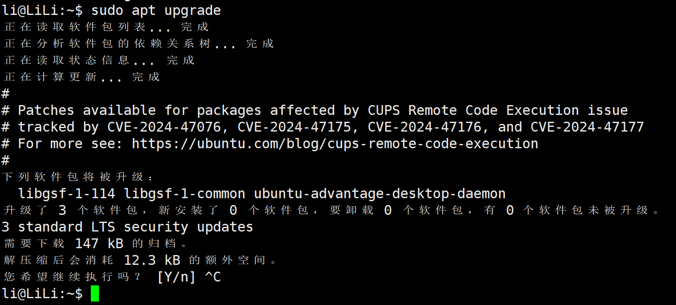
3.4.3 强制中断命令运行
部分命令运行时间较长，如果想提前终止该命令运行，可以使用Ctrl + c组合键。

Slide 20
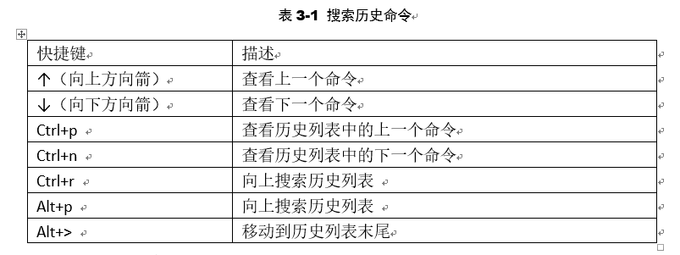
3.4.4 命令历史记录

Slide 21
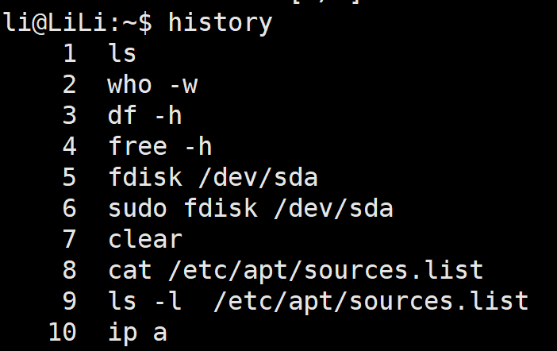
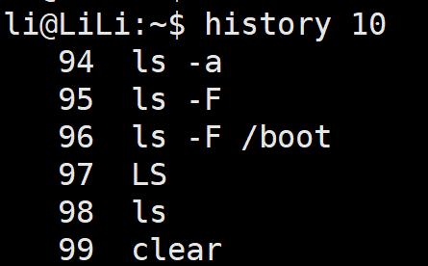
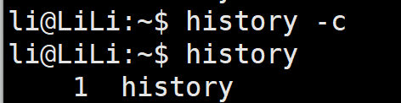
3.4.4 命令历史记录
使用history命令

Slide 22
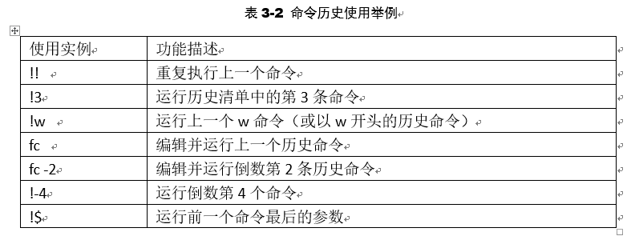
3.4.4 命令历史记录

Slide 23
Shell高阶技巧
05

Slide 24
3.5 Shell高阶技巧
管道
重定向
命令排列
命令续行
命令替换
命令别名

Slide 25
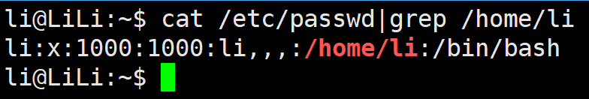
3.5.1 管道
格式：命令1 | 命令2 …… | 命令n

Slide 26
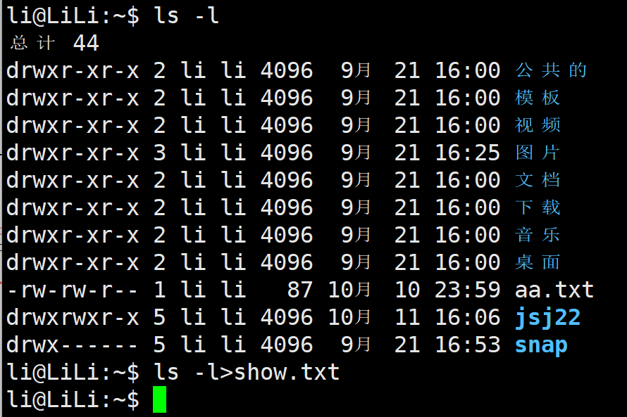
3.5.2 重定向
输出重定向
覆盖：[命令] > [文件]
追加：[命令] >> [文件]

Slide 27
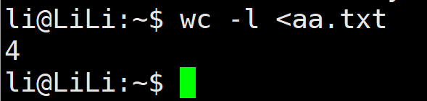
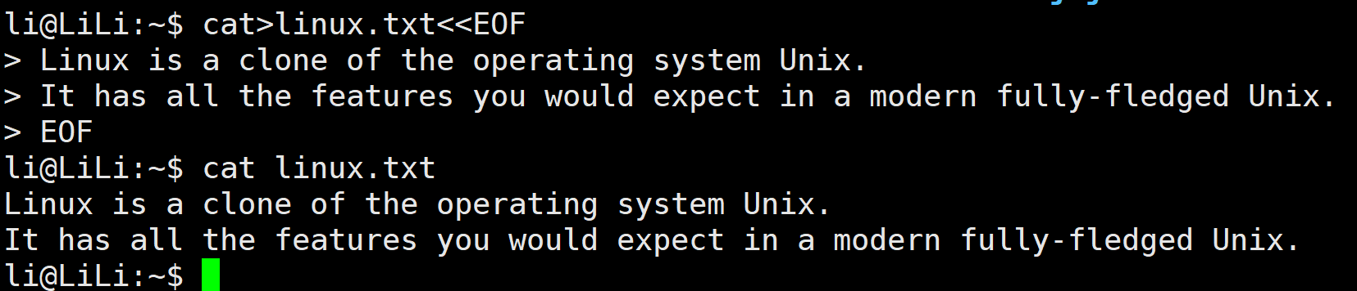
3.5.2 重定向
输入重定向
[命令] < [文件]
[命令] << [分隔符]
> [文本内容]
> [分隔符]

Slide 28
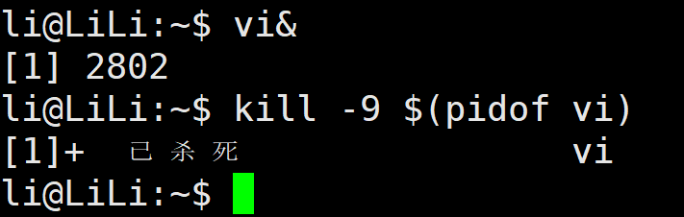
命令排列 命令续行 命令替换
连接字符通常有“；”、“&&”和“||”三种
反斜杠“\”的两种含义
转义符 echo "\$HOME is $HOME"
命令续行
将一个命令的结果作为命令的参数

Slide 29
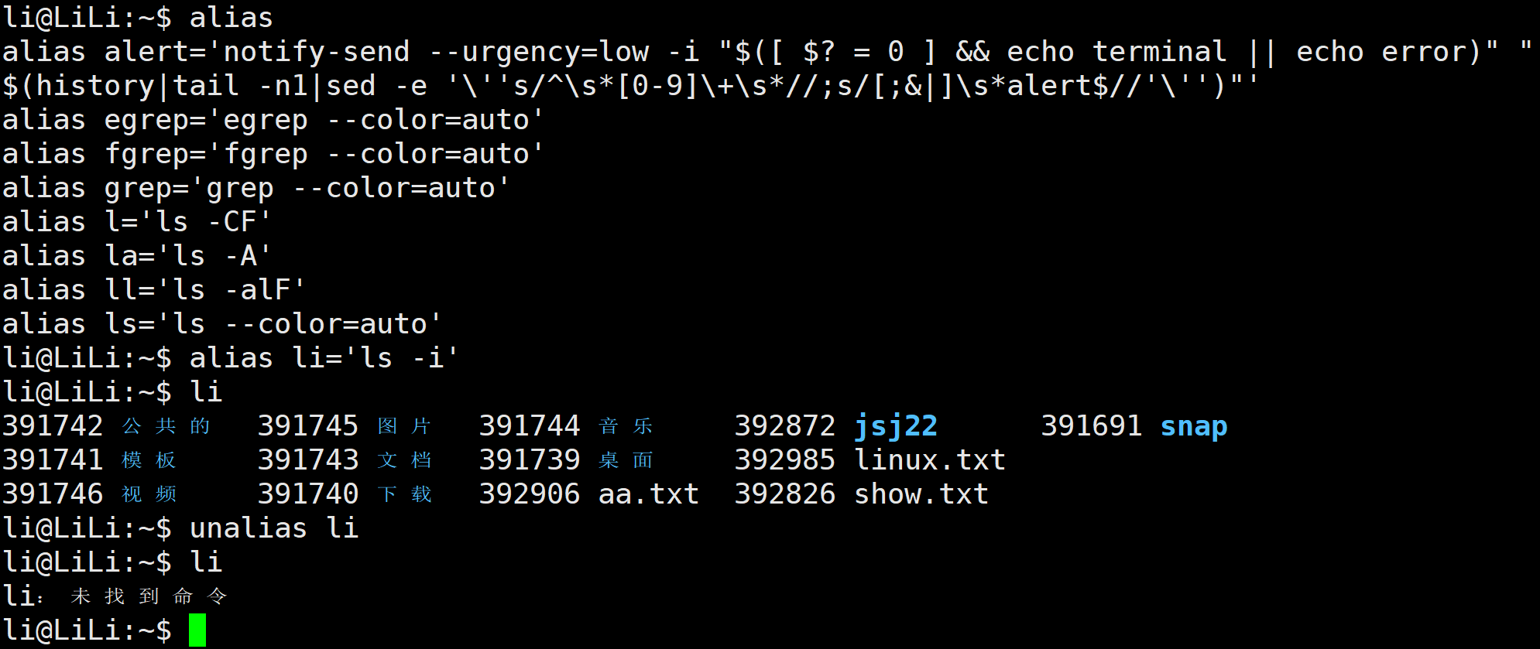
命令别名
1．查看已定义的别名 2．创建别名 3. 使用别名 4．取消别名

Slide 30
Linux命令行帮助系统
06

Slide 31
3.6 Linux命令行帮助系统
使用man 命令获取帮助
使用info命令获取帮助
使用--help选项获取帮助

